Slide 1
第二章 电路的分析方法
2.1 电阻串并联联接的等效变换
2.3 电源的两种模型及其等效变换
2.4、支路电流法
2.5、结点电压法
2.6、叠加原理
2.7、戴维南定理与诺顿定理
2.8 受控源电路的分析
2.9 非线性电阻电路的分析

Slide 2
2.1 电阻串并联联接的等效变换
2.1.1 电阻串联
特点:
● 各电阻一个接一个地顺序相联； ● 各电阻中通过同一电流；
I
+
+
U₁
等效：
R =R₁+R₂
R₁
–
U
+
电压分配关系：
U₂
R₂
–
–
串联电阻上电压与电阻大小成正比。
分压公式：
I
+
U
R
–

Slide 3
2.1.2 电阻并联
I
特点:
+
I₁
I₂
● 各电阻联接在两个公共的结点之间；
U
R₁
R₂
● 各电阻两端的电压相同；
等效：
或：
–
G为电导，单位S
电流分配关系：
● 并联电阻上电流与电阻大小成反比。
I
两电阻并联时的分流公式：
+
U
R
–

Slide 4
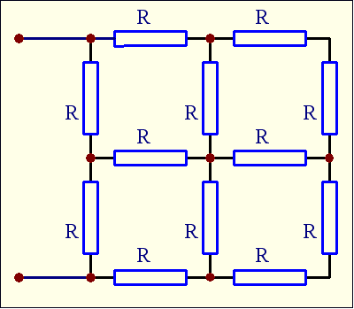
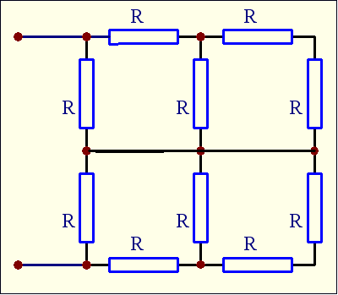
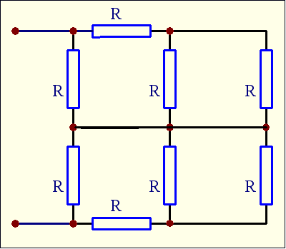
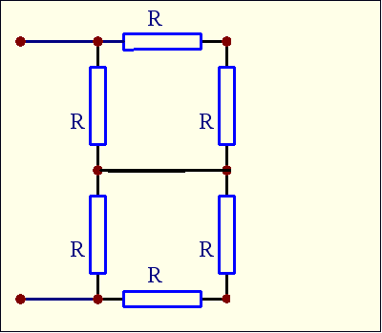
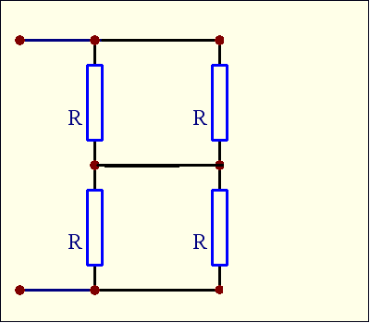
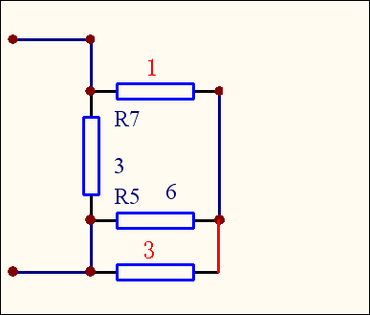
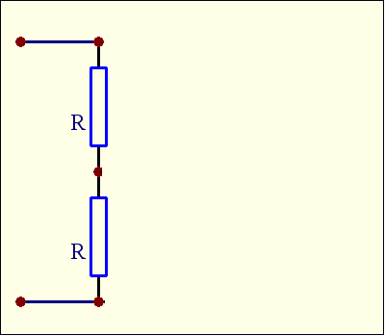
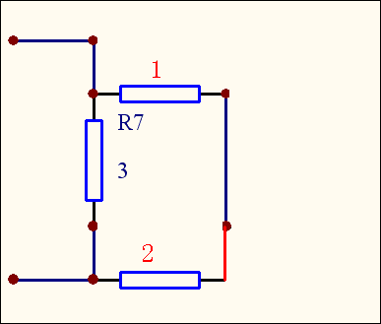
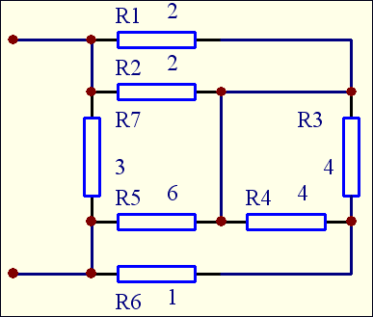
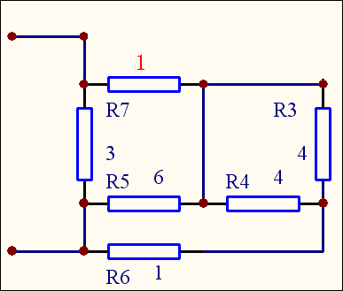
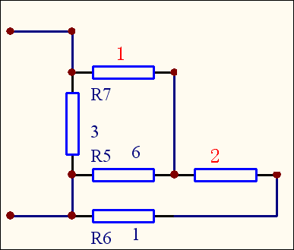
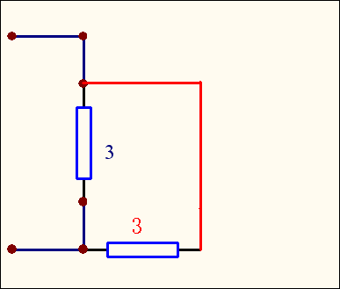
电阻等效变换举例：
利用串并联变换
利用对称性(相同电位短接）
I
I
2/3
5/8
5/3
2
U
U
5/8
2/3
5/3
2
注意：
对于相同的电源电压电流越大负载越大
● 电阻串联，电阻增大，负载减小
● 电阻并联，电阻减小，负载增大

Slide 5
复杂电路求法
复杂电路求法
复杂电路:不能用电阻串并联等效化简的电路。
E₂
+
–
R₁
R₂
I₃
+
+
R₃
E₁
E₂
–
–

Slide 6
复杂电路求法
复杂电路求法
电压源电流源互换
支路电流法
复杂电路求法：
结点电压法
叠加原理
戴维宁定理/诺顿定理

Slide 7
2.3 电源的两种模型及其等效变换
电源可以用两种模型来表示，电压源/电流源。
模 型 | 特性方程 | 外特性曲线
+
U
+
电压源
I
E
E
_
U
R_{L}
U = E – IR₀
R₀
E
_
R₀
O
I
电流源
+
U
I_{S}
I
U = ( I_{S} – I )R₀
R_{L}
U = I_{S} R₀ – IR₀
I_{S} R₀
R₀
U
–
I_{S}
O
I

Slide 8
2.3 电源的两种模型及其等效变换
模 型 | 特性方程 | 外特性曲线
模 型 | 理想条件 | 外特性曲线
+
U
+
电压源
I
E
E
_
U
R_{L}
R₀ = 0
R₀
E
_
R₀
O
I
电流源
I₀
+
U
I_{S}
I
R_{L}
R₀ = ∞
I_{S} R₀
R₀
U
–
I_{S}
O
I

Slide 9
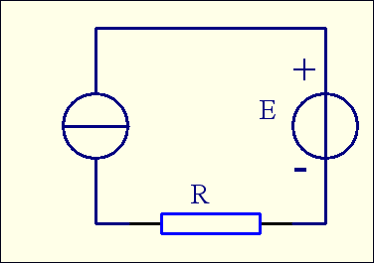
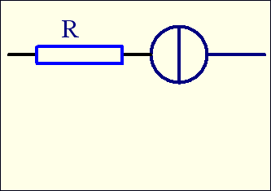
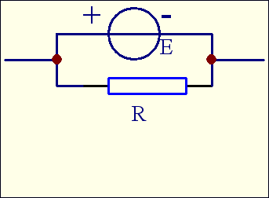
恒压源恒流源特性举例
原则：I_{s}不能变，E 不能变。
b
电压源中的电流：I= I_{S}
U_{ab}=?
I_{s}
I_{S} 两端的电压： U_{ab} = I_{s} R - E
a
I=？
I_{S}
I=?
R对该支路电流无影响
U=?
R对a、b间电压无影响

Slide 10
电压源与电流源的等效？
＋－
I_{L}
4V
2A
R_{L}
2Ω
2Ω
R₀
2Ω
电压源 U_{S}
电流源 I_{S}
负载电阻电压 U_{L} =2V
对RL而言，电压源和电流源是等效的
负载电阻电流 I_{L} =1A

Slide 11
电压源与电流源等效的特征是什么？
＋－
I_{L}
4V
2A
R_{L}
2Ω
2Ω
R₀
2Ω
电压源 U_{S}
电流源 I_{S}
1 内阻R₀相等
2 E=I_{S}R₀

Slide 12
2.3 电源的两种模型及其等效变换
模 型 | 等效条件 | 外特性曲线
+
U
+
电压源
I
E
E
_
U
R_{L}
R₀
E
_
R₀
O
I
1 内阻R₀相等
2 E=I_{S}R₀
电流源
I₀
+
U
I_{S}
I
R_{L}
I_{S} R₀
R₀
U
–
I_{S}
O
I

Slide 13
例1：求I?
R₁
注意：
2Ω
＋－
1）等效变换时，两种电源的正方向要一一对应。
4V
2Ω
R₂
4A
I
2）理想电压源与理想电流源之间不能转换。
2Ω
2Ω
2A
R₁
R₂
4A
3）等效变换是对外等效,对内不等效。
I

Slide 14
20 Ω
5 Ω
[例1] 用电源等效变换方法求图示电路中 I₃。
+
+
I₃
6 Ω
140 V
_
90 V
[解]
_
I₃
7 A
6 Ω
18 A
20 Ω
5 Ω
I₃
25 A
4 Ω
6 Ω
4Ω

Slide 15
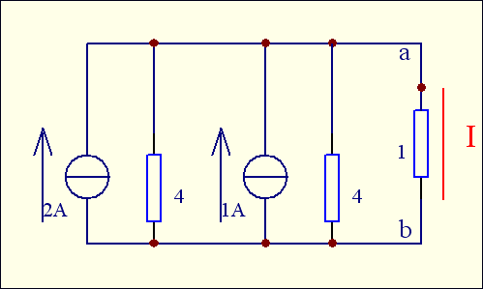
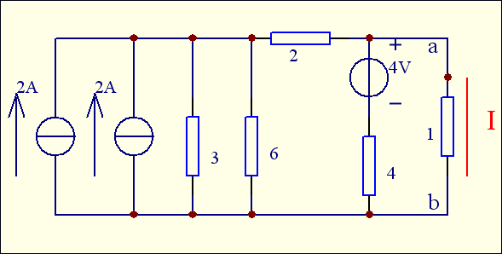
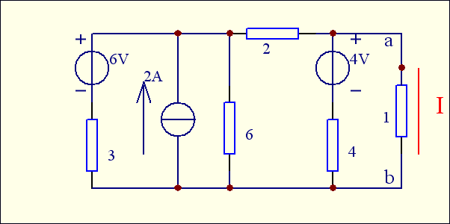
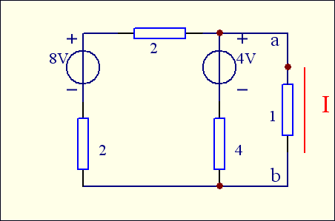
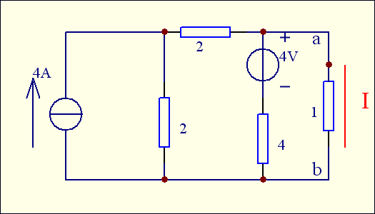
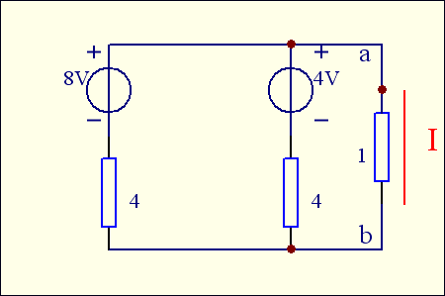
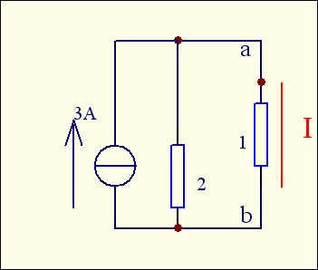
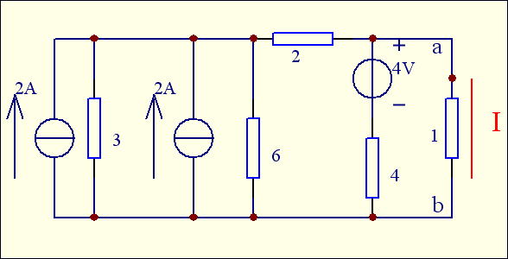
例 2.3.2：
试用电源等效变换的方法求图示电路中的电流 I。
解：
得：I=2A

Slide 16
样例
A
已知：E₁、E₂、R₁、R₂、R₃
求： I₃
I₂
R₁
I₁
R₂
I₃
+
+
R₃
E₁
E₂
–
–
支路：
节点：
回路：
网孔：
3条
2个
3条
2个
I₁ + I₂ – I₃ = 0
E₁ + I₂ R₂ = E₂ +I₁ R₁
E₂ = I₂ R₂ + I₃ R₃
有了各支路电流，进而可以求出其他电量。

Slide 17
A
已知：E₁、E₂、R₁、R₂、R₃
求： I₃
I₃
R₁
I₁
R₂
I₂
+
+
R₃
E₁
E₂
–
–
B
支路：
节点：
回路：
网孔：
3条
2个
3条
2个
I₁ + I₂ – I₃ = 0
– I₁ –I₂ +I₃ = 0
E₁ + I₂ R₂ = E₂ +I₁ R₁
E₂ = I₂ R₂ + I₃ R₃
E₁ = I₁ R₁ + I₃ R₃
支路电流法

Slide 18
2.4、支路电流法
1、定义：
以支路电流为变量、利用KCL和KVL列写由支路电流描述的结点电流方程和回路电压方程，联立求解出各支路电流的方法。
注意：
●若电路中有 b 条支路，需要列写b个独立的方程。
b条
n个
n-1
b-(n-1)
支路：
节点：
KCL :
KVL :
●若电路中有n个结点，
则用KCL可列（n-1）个独立的电流方程。
用KVL可列 b-(n-1) 个独立的电压方程。

Slide 19
[例] 求图示电路中 I₃。
20 Ω
5 Ω
I₁
I₂
+
+
I₃
6 Ω
140 V
_
90 V
_
I₁ + I₂ – I₃ = 0
20I₁ + 6I₃ = 140
5I₂ + 6I₃ = 90

Slide 20
例2.4.2
a
1. 列结点电流方程
I₂
结点a：
I₁
I_{G}
结点b：
R₁
R₂
d
c
结点c：
R₃
R_{G}
R₄
I₄
2. 列回路电压方程
I₃
b
I
+
-
E
结点数 N=4
支路数 B=6
3. 联立求解得：

Slide 21
支路电流法的优缺点:
优点：
支路电流法是电路分析中最基本的方法之一。只要根据基氏定律、欧姆定律列方程，就能得出结果。
缺点：
电路中支路数多时，所需方程的个数较多，求解不方便。
a
支路数 B=4
需列4个方程式
b

Slide 22
A
U
+
-
+
-
U
如果U_{AB}已被求出，显然I₁可求。
+
-
I_{S}
I₃
E₁
E₁
E₂
R₁
I₁
R₁
R₂
R₃
同理I_{2、} I₃可求。
I₁
I₂
B
U如何求？

Slide 23
A
+
-
+
-
U
I_{S}
I₃
E₁
E₂
I₁
R₁
R₂
R₃
I₂
B
对A点列KCL方程：
U如何求？
代入，解得U,继而求的I₁、I₂、I₃，该方法被称为结点电压法

Slide 24
2.5、结点电压法
结点电压 的概念：
任选电路中其一结点为零电位参考点（用 标记），其它各结点对参考点的电压，称为结点电压。
结点电压法：
求结点电压
以结点电压为未知量；
求其它电量
利用结点电压求其它支路的电流或电压。
对各结点列独立的KCL方程；
联立求解各结点电压。
用结点电压描述流入/流出结点的电流
结点电压法适用于支路数多，结点少的电路。

Slide 25
结点电压方程的推导过程(2结点)
A
设： 参考点
+
-
+
-
U
I_{S}
I₃
对A点：
E₁
E₂
I₁
R₁
R₂
R₃
I₂
对支路 1 电流的描述：
B
+
-
E₁
各支路电流分别为 ：
U
I₁
R₁

Slide 26
结点电压方程的推导过程(2结点)
A
设： 参考点
+
-
+
-
U
I_{S}
I₃
对A点：
E₁
E₂
I₁
R₁
R₂
R₃
I₂
代入方程
B
各支路电流分别为 ：
一般表达式：
（弥尔曼定理）

Slide 27
A
+
-
+
-
U
I_{S}
I₃
E₁
E₂
R₁
I₁
R₁
R₂
R₂
I_{S}
R₃
R₃
I₂
注意:
B
(当 E 和 I_{S} 的正方向指向结点时取正，否则取负)
● 弥尔曼定理仅适用于两个结点的电路.
● 分母是各支路电导之和, 恒为正值；
U
● 分子是各电源造成的电流之代数和.

Slide 28
例1:电路如图
a
+
-
-
+
E₁=50 V、E₂=30 V
E₁
E₂
I_{S2}
I_{S1}=7 A、I_{S2}=2 A
U_{ab}
R₁=2 Ω、R₂=3 Ω
R₁
I_{S1}
R₂
试求：结点电压U_{ab}
b
解：
应用弥尔曼定理求结点电压 U_{ab：}

Slide 29


例2:电路如图
a
+
-
-
+
E₁=50 V、E₂=30 V
E₁
E₂
I_{S2}
I_{S1}=7 A、I_{S2}=2 A
U_{ab}
R₁=2 Ω、R₂=3 Ω
R₁
I_{S1}
R₂
R₃
5 Ω
和 各元件的功率。
试求：结点电压U_{ab}
b
解：
1）应用弥尔曼定理求结点电压 U_{ab：}
注意: 方程中不考虑恒流源支路的电阻 R₃

Slide 30
2）应用Ω 定律求各支路电流
a
+
-
-
+
E₁=50 V、E₂=30 V
E₁
E₂
U
24V
R₁=2 Ω、R₂=3 Ω
R₁
R₂
R₃
I₁
I₂
b

Slide 31
a
3）求功率：
+
-
-
+
E₁
E₂
E₁=50 V、E₂=30 V
I₁=13 A、I₂=18 A
R₁
R₂
R₃
I₁
I₂
理想电源发出功率：
b

Slide 32
a
3）求功率：
+
-
-
+
I_{S1}
U_{IS2}
U=24 V
U_{IS1}
I_{S2}
U
I_{S1}=7 A、I_{S2}=2 A
R₃
R₃=5 Ω
理想电源发出功率：
b

Slide 33
a
+
-
+
-
650W
-28W
I₁=13 A、I₂=18 A 、I_{S2}=2 A
540W
168W
R₁=2 Ω、R₂=3 Ω、R₃=5 Ω
I_{S2}
R₁
R₂
R₃
I₁
I₂
各电阻消耗的功率：
b
功率平衡关系：

Slide 34
R₁
a
例1：求I?
2Ω
＋－
4V
2Ω
R₂
4A
I=?
b

Slide 35
R₁
第二种方法
2Ω
＋－
√
2Ω
R₂
√
4V
×
×
4A
I
R₁
R₁
＋－
＋
R₂
R₂
4V
4A
I′
I″

Slide 36
2.6 叠加定理
在线性电路:
多个电源共同作用结果（电压/电流) = 每个电源单独作用结果的代数和。
R₁
I
R₁
I′
R₁
I″
+
+
E₁
R₂
=
E₁
R₂
+
E₁
R₂
–
I_{S}
–
I_{S}
I = I′ + I″
当电压源不作用时应视其短路，而电流源不作用时则应视其开路。
计算功率时不能应用叠加定理。为什么？

Slide 37
[例 1]
用叠加定理计算下图中的各个电流 。其中
E₁ = 140 V E₂ = 90 V
R₁ = 20 Ω R₂ = 5 Ω R₃ = 6 Ω
20 Ω
5 Ω
I₁
I₂
+
+
I₃
6 Ω
140 V
_
90 V
_

Slide 38
[例 1]
20 Ω
5 Ω
I₁
I₂
+
+
I₁′
I₂′
I₃
6 Ω
I₁′′
I₂′′
140 V
_
90 V
_
R₁
R₂
R₁
R₂
+
+
E₁
I₃′
+
I₃′′
R₃
E₂
R₃
_
_

Slide 39
I₁′
I₂′
[解] 把原图拆分成由 E₁ 和 E₂ 单独作用两个电路。
20Ω
5 Ω
+
140V
I₃′
6 Ω
_

Slide 40
I₁′′
I₂′′
20Ω
5Ω
+
I₃′′
6Ω
90V
_

Slide 41
20 Ω
5 Ω
I₁
I₂
+
+
I₃
6 Ω
140 V
_
90 V
_
I₁′
I₂′
I₁′′
I₂′′
R₁
R₂
R₁
R₂
+
+
E₁
I₃′
I₃′′
R₃
E₂
R₃
_
_
所以

Slide 42
2.7 戴维宁定理
是指具有两个出线端部分的电路。
无源二端网络
有源二端网络
二端网络:
无源二端网络 N
有源二端网络 N
R₂
R₃
R
+
R₁
I_{S}
E
–
对于 R，有源二端网络 N 相当一个电源。
用电压源模型等效代替称为戴维宁定理。

Slide 43
2.7 戴维宁定理
如何确定 恒压源+电阻（串联）
线性有源二端网络N 等效为 恒压源+电阻（串联）
a
I
a
+
+
I
线性
有源
二端
网络
+
E
_
无源
U
R
U
R
–
R₀
_
b
N
b
N
N 的开路电压 = 恒压源电动势
N 被除源后的等效电阻 = 串联电阻

Slide 44
2.7 戴维宁定理
a
+
E 为有源二端网络的开路电压
N
E = U₀
–
b
a
除去独立源：
恒压源短路
恒流源开路
R₀
N₀
b

Slide 45
[例 1] 用戴维宁定理求图示电路中电流 I₃。其中 E₁ = 140 V，E₂ = 90 V，R₁ = 20 Ω，R₂ = 5 Ω，R₃ = 6 Ω。
I₁
I₂
a
a
+
R₁
R₂
+
E
+
I₃
R₃
E₁
I₃
R₃
E₂
−
_
_
R₀
b
b
原电路
等效目标

Slide 46
[例 1] 用戴维宁定理求图示电路中电流 I₃。其中 E₁ = 140 V，E₂ = 90 V，R₁ = 20 Ω，R₂ = 5 Ω，R₃ = 6 Ω。
I
I₁
I₂
a
R₁
R₂
+
R₁
R₂
+
a
+
+
E₁
U₀
E₂
+
b
_
E₁
I₃
R₃
E₂
_
_
_
_
(a)
b
原电路
R₁
R₂
a
b
(b)

Slide 47
[例 1] 用戴维宁定理求图示电路中电流 I₃。其中 E₁ = 140 V，E₂ = 90 V，R₁ = 20 Ω，R₂ = 5 Ω，R₃ = 6 Ω。
I
I₁
I₂
a
R₁
R₂
+
R₁
R₂
+
a
+
E₁
+
E₂
+
U₀
U₀ = E₂ + R₂I
= (90 + 5 × 2) V = 100 V
b
_
E₁
I₃
R₃
E₂
_
_
_
_
(a)
b
原电路
R₁
R₂
a
b
(b)

Slide 48
[例 1] 用戴维宁定理求图示电路中电流 I₃。其中 E₁ = 140 V，E₂ = 90 V，R₁ = 20 Ω，R₂ = 5 Ω，R₃ = 6 Ω。
I
a
+
R₁
R₂
+
+
a
E
E₁
+
E₂
U₀ = E₂ + R₂I
= (90 + 5 × 2) V = 100 V
U₀
R₃
b
_
I₃
_
_
−
R₀
(a)
b
R₁
R₂
a
b
(b)

Slide 49
例 2.7.2：
等效电路
有源二端网络
R₁
R₂
R₁
R₂
I_{G}
R_{G}
_
I_{G}
+
E
R_{G}
R₃
R₄
R₃
R₄
E
+
_
I_{G}
已知：R₁=5Ω、 R₂=5Ω
R₃=10 Ω、 R₄=5 Ω
E=12V
求：当 R_{G}=10 Ω 时，I_{G}=?
R₀
+
E₀
R_{G}
_

Slide 50
第一步：求开路电压U₀
第二步：求等效电阻 R₀
A
A
R₁
R₂
R₁
R₂
+
_
C
R₀
C
U₀
D
D
E
R₃
R₄
R₃
R₄
B
B
=5
5 + 10
5
=5.8Ω

Slide 51
I_{G}
R₁
R₂
R₀
_
I_{G}
等效为
+
+
R_{G}
E₀
R_{G}
E
_
R₃
R₄

Slide 52
2.7.2 诺顿定理
诺顿定理:
任一线性有源二端网络，可以用一个电流源模型等效代替，其恒流源 I₀ 等于该二端网络的短路电流，其内阻R₀等于该二端网络的相应无源二端网络的等效电阻。
A
有源
二端
网络
A
R₀
I₀
B
B

Slide 53
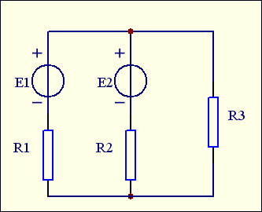
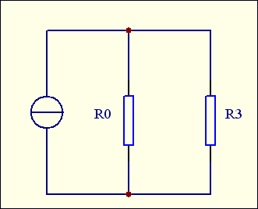
例2.7.4
I_{S}
求短路电流I_{S:}
I₃
R₀
I₁
I₂
求等效内阻R₀
求I_{3:}
I_{S}
I₃

Slide 54
2.8 受控源简介
1) 特点：
受控源的端电压或电流受另一支路电
压或电流的控制
2) 分类及符号
电压控制电压源：
电流控制电压源：
I₁=0
I₂
I₁
I₂
+
_
+
_
U₁
U₂
U₁=0
U2
μU₁
ϒ I₁
(a)VCVS
(b)CCVS
比例常数:
μ = U₂/U₁
电压放大倍数
ϒ = U₂/I₁
转移电阻

Slide 55
电压控制电流源：
电流控制电流源：
I₁=0
I₂
I₁
I₂
U₁=0
U₁
U₂
U₂
gU₁
βI₁
(c) VCCS
(d) CCCS
比例常数:
g= I₂/U₁
β= I₂/I₁
转移电导
电流放大倍数
注意: 受控源可像独立源一样进行等效变换，但是不能像独立源一样使用叠加原理
应用: 可用于晶体管电路的分析

Slide 56
2.9 非线性电阻电路的分析
1.非线性电阻的概念
线性电阻： 电阻上的电压电流成正比, R为常数。
非线性电阻：电阻上电压与电流不成正比,R不为常数。
I
I
O
U
O
U
线性电阻的
伏安特性
半导体二极管的
伏安特性

Slide 57
静态电阻与动态电阻
静态电阻（直流电阻）：
动态电阻（交流电阻）
I
Q
Δ I
I
ΔU
电路符号
O
U
U
R
静态电阻与动态电阻的图解

Slide 58
非线性电阻电路的图解法：
解题步骤:
条件：已知非线性电阻 R 的伏安特性曲线
(1) 写出有源二端网络的负载线方程。
(2) 作图画出有源二端网络的负载线和 R 的伏安特性曲线、
(3) 有源二端网络负载线与非线性电阻 R 的伏安特性曲线交点 Q 的坐标（U，I）既为题目的解。
I
I
+
+
R₁
U₁
_
Q
负载线
Ｕ
I
+
R
E
_
_
U
O
U
E
U = E – I R₁

Slide 59
本章结束
下一章
总目录
结束放映

